Slide 1


三商電腦股份有限公司
Mercuries Data Systems Ltd.
致理科大大學生實習說明會

Slide 2
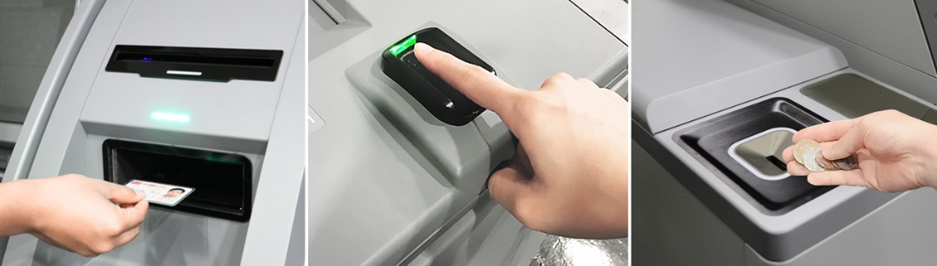
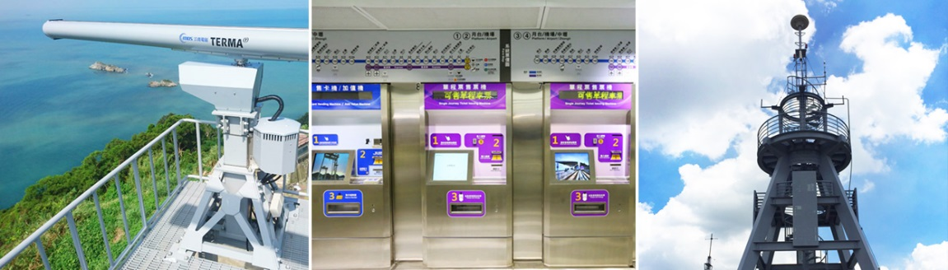
三商電腦公司簡介
系統整合
金融科技
三商電腦在系統整合領域，始終堅持用最好的產品及最專業的團隊來創建國內指標性專案，舉凡捷運票務系統、臺鐵行車調度無線電話系統、海巡岸際雷達系統、北市警數位式警用無線電系統與國家通訊傳播委員會新世代電波監測系統....等，皆是與國際知名大廠OMRON、MOTO、TERMA、TRANSAS、R&S...等合作。另外，在資訊產品的代理及經銷，像是伺服主機、儲存設備同樣也是與世界知名ORACLE、HPE、EMC及PURESTORAG等大廠合作，提供銷售、安裝與保固的完整一條鞭服務。從無到有、到好乃至到精，三商電腦秉持努力開發、不斷進步與帶領創新的企業精神，進而成為眾多政府單位與民間企業值得信賴的好夥伴。
因應Fintech金融科技、推動Bank3.0數位金融環境及加速銀行數位化轉型下，三商電腦不斷推出新型產品，如既有「零錢存款、存摺補登及現金存提款」的三合一全功能櫃員機、櫃員現金處理機（TCR）、遠程智能櫃員機（VTM）、指靜脈無卡提款ATM、手機行動APP無卡提款等多樣金融自動化服務新產品，創造金融市場競爭力。

Slide 3
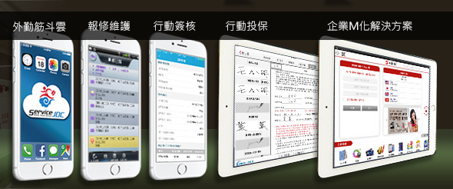
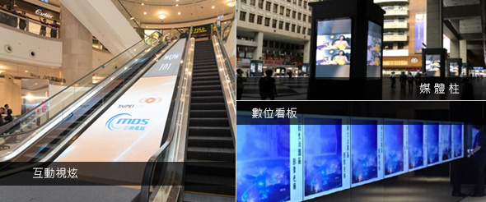
三商電腦公司簡介
數位行銷
行動商務
多元服務 配合場域提供軟硬體設計規畫，從自行開發媒體管理系統、搭配專業建置工程團隊到橫跨創意數位媒體製作的完整維運服務。
創意呈現 強化動態多媒體呈現及互動行銷吸引人潮、留住人潮、刺激消費。結合體感3D擴增實境（AR）互動模式及智能影像分析系統，打造創新消費模式，在數位行銷領域開創新商機。
隨著行動化時代的來臨，三商電腦積極投入雲端行動產品開發，推出外勤筋斗雲、行動APP簽核平台解決方案、智能維運系統、壽險業行動APP投保解決方案、CRM報修維護與合約客戶管理系統、人力資源管理系統...等多樣新產品及服務，成功開拓行動商務服務領域。

Slide 4

實習職缺介紹
實習期間：110/7/1~111/6/30，周一至周五9:00-18:00
(如有事需返校，可事先申請返校事假，不支薪)
實習地點：台北市信義路五段150巷2號3樓（總公司）
實習需求總人數：共５～６位

Slide 5
實習職缺介紹
軟體事業部
實習工程師(１位)
實習工作內容： ATM等機台軟體整合測試
產品整合事業部
實習工程師(１～2位)
實習工作內容：開發Web程式、客戶端系統維護
工作技能：ASP.NET、C#、MS SQL、HTML、JavaScript

Slide 6
實習職缺介紹
實習工程師(3位)
實習工作內容：Java程式開發(2位)
C#程式開發(1位)
工作技能：Java、SQL語法、網頁開發／
C#、SQL語法、Winform程式、 網頁程式開發
系統整合一部
實習工程師(1位)
實習工作內容：
1、公司內部作業電腦安裝、設定、維護
2、公司內部系統維運
工作技能：具管理Windows網域經驗佳
雲端/行動服務事業部

Slide 7


實習勞動條件
薪資
比照一般員工採月薪制
休假
另提供優於法令之有薪生日假 、體檢假
保險
投保勞保、健保、團保 、提撥勞工退休金
考核
年資
實習後直接留任，年資併計
實習後服役，提供預錄用單
特休假、事假、病假、喪假、生理假、返校事假...
任職三個月考核
實習期滿→成果發表會，評估留任
月薪25,000元(請假不支薪)
實習結束後經評估留任，薪資另議

Slide 8

三商電腦歡迎您的加入!

